Slide 1
SORENA
© Todos los derechos reservados 2021
Analizador de Acústica

Slide 2


Índice
Introducción
Justificación
Componentes electrónicos
Programación / Lógica
Problemas y soluciones

Slide 3
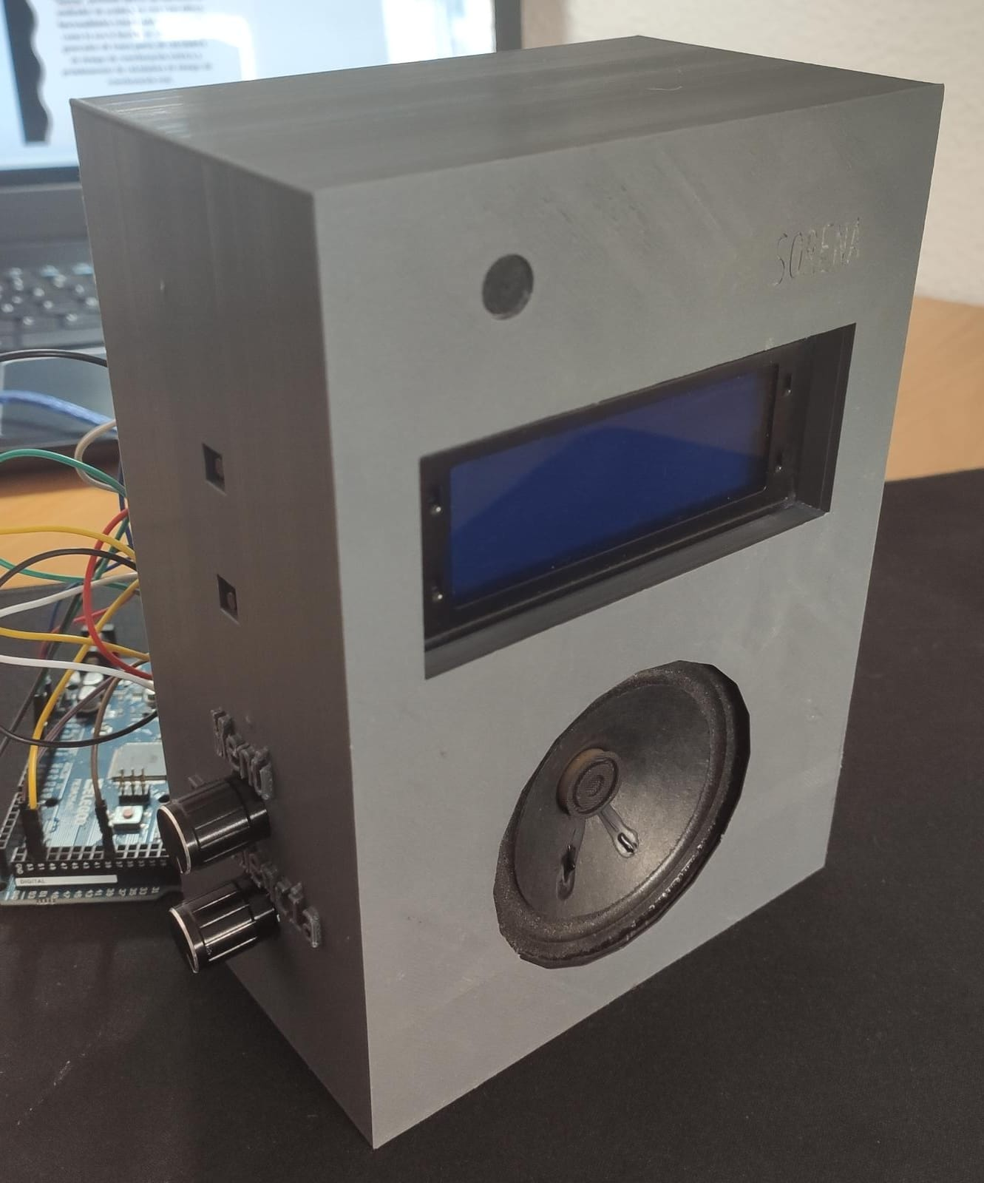
Resumen de funcionalidades
El analizador de acústica, también llamada “Sorena”, pretende ejercer diferentes funciones, en este caso ofrece funcionalidades relacionadas con el sonido como lo son la función de sonómetro, de generador de tonos puros, de calculadora de tiempo de reverberación teórico, y próximamente de calculadora de tiempo de reverberación real.

Slide 4
Justificación
Proyecto original
Relacionado con la acústica
Producto final
Funcional
Sonómetro
Generador de tonos puros
Calculadora de tiempo de reverberación teórico
Tiempo de reverberación real (Incompleto).

Slide 5
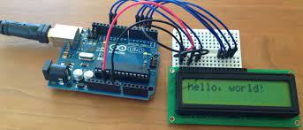
Componentes electrónicos

Slide 6
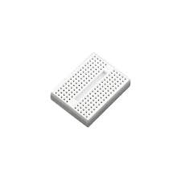
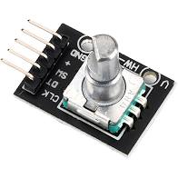
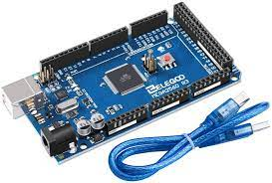
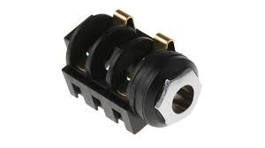
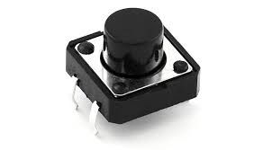
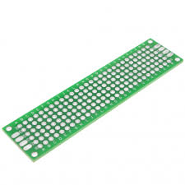
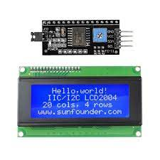
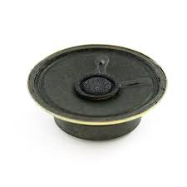
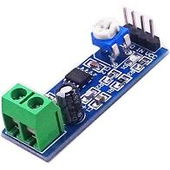
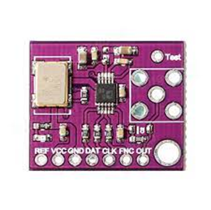
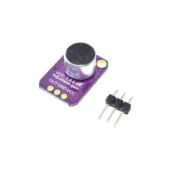
Arduino MEGA R3
Rotary encoders KY-040 x2
Pulsadores x2
Conector Jack 6,5mm de desconexión
Altavoz 3 W/8 Ohm
Pantalla LCD 20X4 + Módulo I2C
Micrófono Max4466
Generador de funciones AD9833
Amplificador de baja potencia LM836
Protoboard
Placa de soldadura

Slide 7
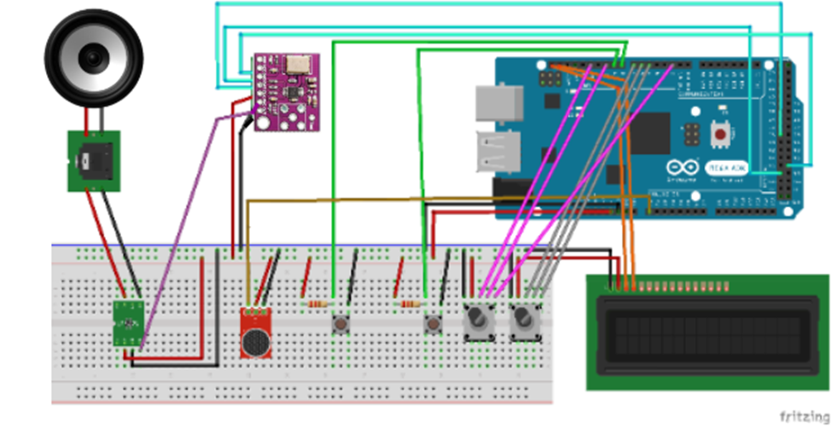
Conexión de los componentes en protoboard

Slide 8
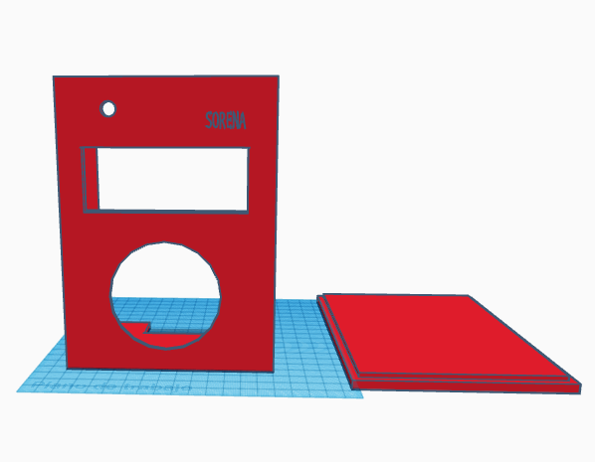
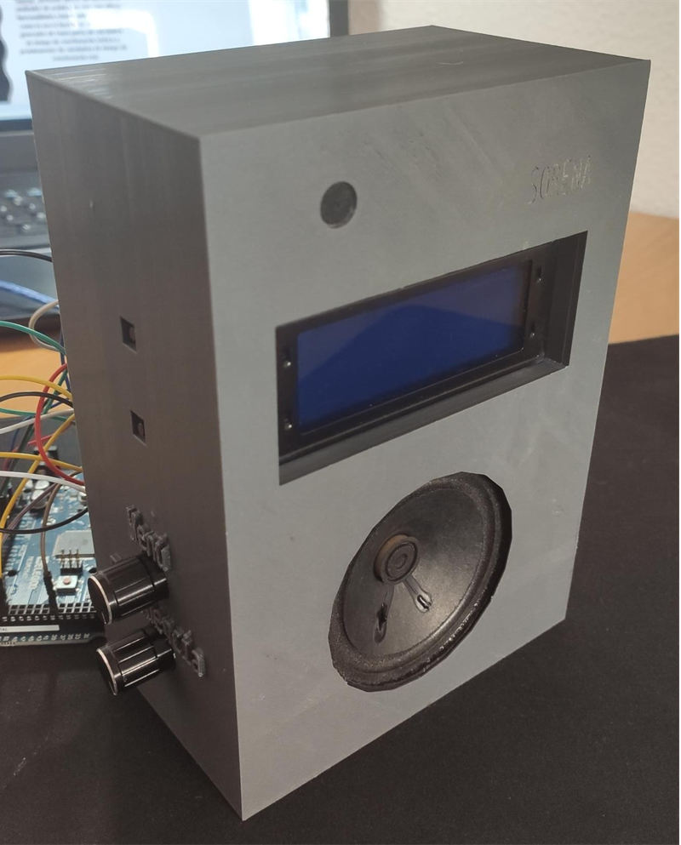
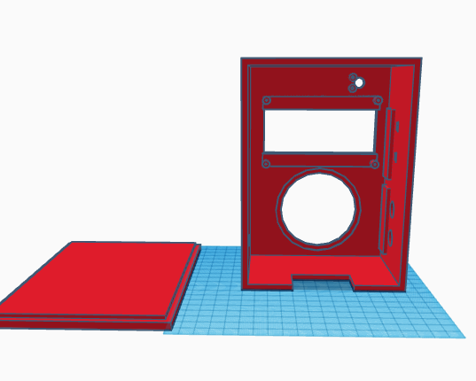
Producto final SORENA

Slide 9
PINES UTILIZADOS
COMPONENTE | PINES UTILIZADOS
ROTARY ENCODER | SW 5, DAT6, CLK 7 / SW 12, DAT 2, CLK 3
LCD + I2C | SCL, SDA
AD9833 | CLK 52 (MOSI), DAT 51 (SCK), FSYNC 38
MICRÓFONO | A0
PULSADORES | VOLVER 9, MULTI 8
TODOS LOS COMPONENTES | 5V / GND
MOSI (Master Output Slave Input): Transmisión de datos hacia el otro integrado.
SCLK o SCK : Señal de reloj del bus.
SCL (System Clock) es la línea de los pulsos de reloj que sincronizan el sistema.
SDA (System Data) es la línea por la que se mueven los datos entre los dispositivos.

Slide 10

PROGRAMACIÓN Y LÓGICA

Slide 11
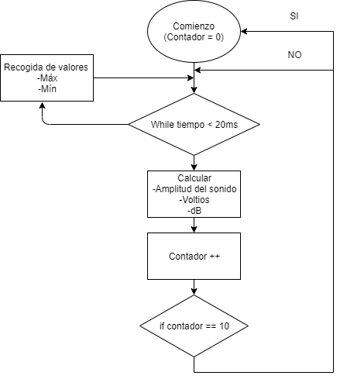
Sonómetro

Slide 12
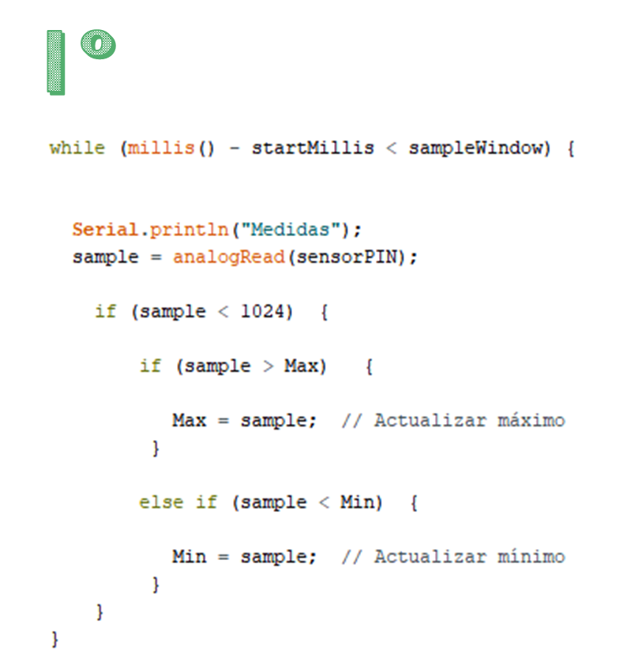
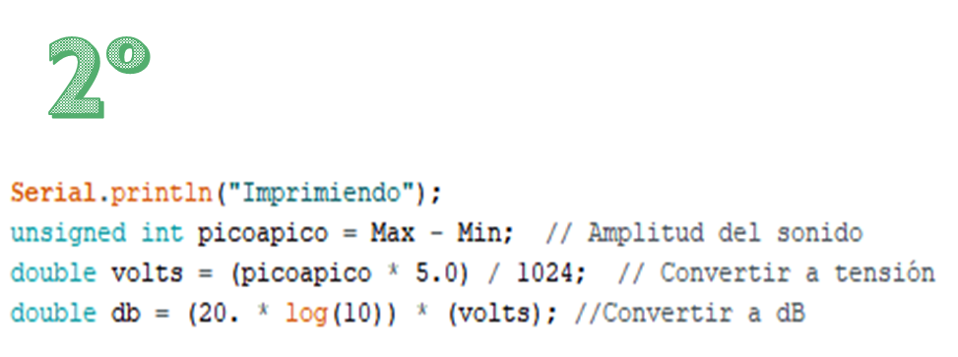

Slide 13
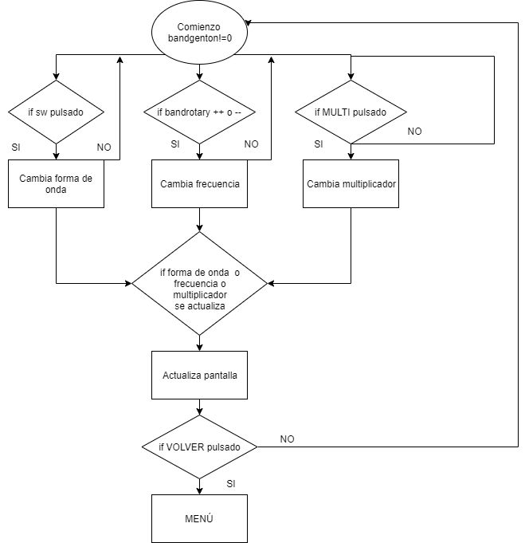
Generador de tonos puros

Slide 14
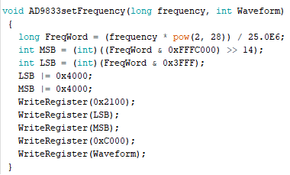
3 variables:
Multi
Counter
Function

Slide 15
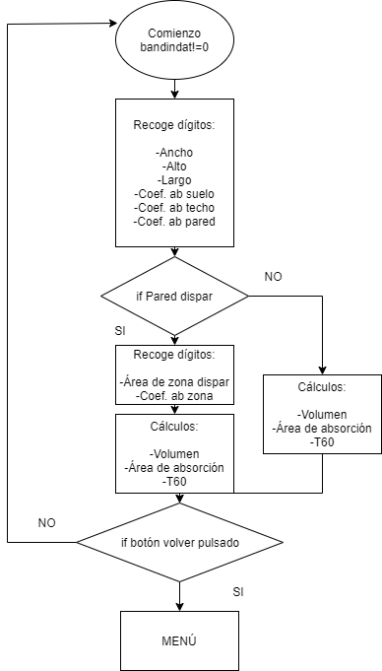
Calculadora de tiempo de reverberación

Slide 16
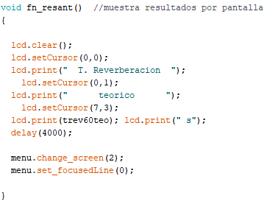
1º Recoge la inserción del ancho, largo y alto de una habitación (m)
2º Recoge los coeficientes de absorción según frecuencia del suelo, techo y paredes suponiendo que todas las paredes son iguales (adimensional)
3º Pregunta si hay algún área dispar, como por ejemplo ventanas en un aula, altares en una iglesia… y a continuación pregunta su coeficiente de absorción. En caso de que no la hubiera salta este paso.
4º Entrega de resultados

Slide 17
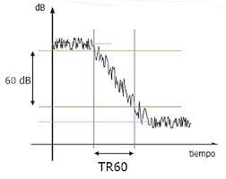
Tiempo de reverberación práctico
Cálculo del T60/T30/T20 de las diferentes octavas del rango audible (64, 125, 250, 500, 1000, 2000, 4000, 8000, y 16000 Hz).
No finalizado por:
Poca velocidad y resolución en el ADC nativo.
No hay una alternativa barata
Poco tiempo para realizar pruebas reales
INCOMPLETO

Slide 18

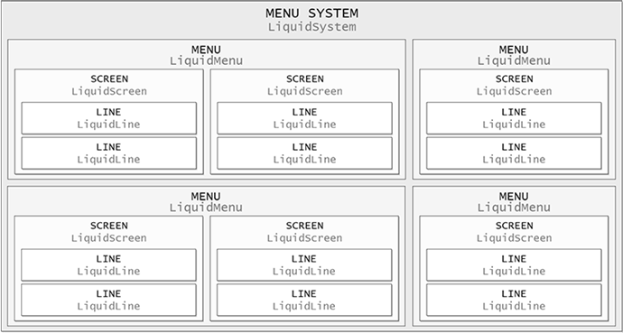

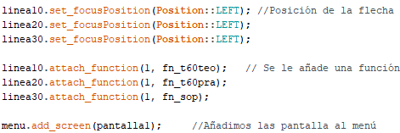


“Liquid Menu”

Slide 19
Problemas y soluciones
Poca potencia enviada al altavoz
Imposibilidad de generar tonos puros de Arduino
Utilizar Arduino MEGA
Organización del código en diferentes archivos
ADC

Slide 20
Gracias por todo

